Slide 1

PHÒNG GIÁO DỤC VÀ ĐÀO TẠO ………….
TRƯỜNG TRUNG HỌC CƠ SỞ ………………
MÔN TOÁN LỚP 8 (CÁNH DIỀU )
ZALO GVSB: ……………………….
ZALO GVPB 1:………………………
ZALO GVPB 2………………………
NĂM HỌC: 2023 - 2024

Slide 2
1. Giáo viên
SGK, giáo án, bảng phụ, máy chiếu
2. Học sinh
SGK, máy tính cầm tay
Phiếu đánh giá…
Giấy A0, A4…

Slide 3






HĐ:
NHÓM
CHÚ THÍCH
HĐ:
CÁ NHÂN
HĐ:
CẶP ĐÔI

Slide 4


Hình thành kiến thức
Mở đầu
Luyện tập
Vận dụng
CÁC HOẠT ĐỘNG

Slide 5

HOẠT ĐỘNG
Mở đầu

Slide 6


TRÒ CHƠI AI LÀ TRIỆU PHÚ

Slide 7
01:00
00:59
00:58
00:57
00:56
00:55
00:54
00:53
00:52
00:51
00:50
00:49
00:48
00:47
00:46
00:45
00:44
00:43
00:42
00:41
00:40
00:39
00:38
00:37
00:36
00:35
00:34
00:33
00:32
00:31
00:30
00:29
00:28
00:27
00:26
00:25
00:24
00:23
00:22
00:21
00:20
00:19
00:18
00:17
00:16
00:15
00:14
00:13
00:12
00:11
00:10
00:09
00:08
00:07
00:06
00:05
00:04
00:03
00:02
00:01
00:00
Câu 1:Theo phương pháp quản lí tài chính “6 chiếc lọ”, các khoản chi tiêu cần thiết nên chiếm 55% thu nhập. Gia đình bác Cường có thu nhập mỗi tháng là 40 triệu đồng, bác Cường sẽ chi bao nhiêu tiền cho các khoản chi tiêu cần thiết?
A. 22 triệu đồng
B. 10 triệu đồng
C. 15 triệu đồng
D. 25 triệu đồng

Slide 8
01:00
00:59
00:58
00:57
00:56
00:55
00:54
00:53
00:52
00:51
00:50
00:49
00:48
00:47
00:46
00:45
00:44
00:43
00:42
00:41
00:40
00:39
00:38
00:37
00:36
00:35
00:34
00:33
00:32
00:31
00:30
00:29
00:28
00:27
00:26
00:25
00:24
00:23
00:22
00:21
00:20
00:19
00:18
00:17
00:16
00:15
00:14
00:13
00:12
00:11
00:10
00:09
00:08
00:07
00:06
00:05
00:04
00:03
00:02
00:01
00:00
Câu 2: Bản ghi chép thu-chi giúp quản lí tiền bạc của cá nhân được gọi là gì?
A. Bản kê khai tài sản
B. Thống kê tài chính
C. Kế hoạch tài chính cá nhân
D. Thời gian biểu

Slide 9
01:00
00:59
00:58
00:57
00:56
00:55
00:54
00:53
00:52
00:51
00:50
00:49
00:48
00:47
00:46
00:45
00:44
00:43
00:42
00:41
00:40
00:39
00:38
00:37
00:36
00:35
00:34
00:33
00:32
00:31
00:30
00:29
00:28
00:27
00:26
00:25
00:24
00:23
00:22
00:21
00:20
00:19
00:18
00:17
00:16
00:15
00:14
00:13
00:12
00:11
00:10
00:09
00:08
00:07
00:06
00:05
00:04
00:03
00:02
00:01
00:00
Câu 3: Việc lập và thực hiện kế hoạch tài chính cá nhân có vai trò gì?
A. Chủ động nắm chắc tình hình tài chính của bản thân để điều chỉnh cho phù hợp.
B. Duy trì được chỉ tiêu tài chính lành mạnh, không lãng phí.
C. Tính toán, cân nhắc nên dành những khoản chi phí cần thiết cho đời sống, học tập.
D. Cả A, B, C đều đúng.

Slide 10

CHƯƠNG II
PHÂN THỨC ĐẠI SỐ
HOẠT ĐỘNG THỰC HÀNH VÀ TRẢI NGHIỆM
CHỦ ĐỀ 1. Quản lí tài chính cá nhân
(Tiết 3)

Slide 11
Mục tiêu.
1
Kiến thức: Lập được kế hoạch chi tiêu cá nhân và kế
hoạch mua hàng trả góp.
Năng lực: Tự học, giao tiếp và hợp tác, tư duy và lập
luận toán học, sử dụng công cụ và phương tiện học Toán.
2
3
Phẩm chất: Chăm chỉ, trung thực, trách nhiệm.

Slide 12

HOẠT ĐỘNG
Hình thành kiến thức

Slide 13
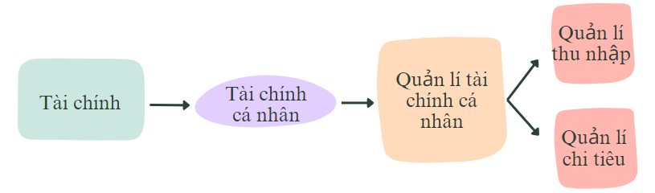
CHỦ ĐỀ 1. QUẢN LÍ TÀI CHÍNH CÁ NHÂN (Tiết 3)
1. Giới thiệu về kế hoạch và quản lí tài chính cá nhân
2. Nội dung chính của quản lí tài chính cá nhân
2.1. Chi tiêu của bản thân (hoặc của gia đình)
Để quản lí chi tiêu của bản thân (gia đình) trong một khoảng thời gian nhất định (hằng tuần hay hằng tháng) ta cần:
- Lập danh sách các khoản mục chi tiêu.
- Phân phối tiền chi tiêu cho mỗi khoản mục đó.

Slide 14
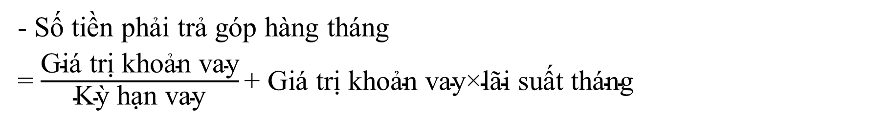
2.2. Vay nợ và thanh toán khoản vay nợ
- Các hình thức vay vốn phổ biến hiện nay: vay tín chấp, vay thấu chi, vay trả góp, vay thế chấp.
- Số tiền phải trả góp hàng tháng
= $\frac{\text{Gi}\text{á }\text{tr}\text{ị }\text{kho}\text{ả}\text{n} \text{vay}}{\text{K}\text{ỳ }\text{h}\text{ạ}\text{n} \text{vay}}\text{+}$ $\text{Gi}\text{á }\text{tr}\text{ị }\text{kho}\text{ả}\text{n} \text{vay}\text{×}\text{l}\text{ã}\text{i} \text{su}\text{ấ}\text{t} \text{th}\text{á}\text{ng}$
3. Ý nghĩa của quản lí tài chính cá nhân
- Quản lí được tiền hằng ngày; tạo dựng được khả năng quản lí tiền cá nhân trong một tình huống thực tế, gồm cả tình huống chưa bao giờ trải nghiệm.
- Thiết lập được cách thức sử dụng tiền, kế hoạch chi tiêu và tiết kiệm tiền phù hợp với hòan cảnh sống của cá nhân ở hiện tại và trong tương lai.
- Đưa ra và thực hiện được các quyết định về quản lí tài chính cá nhân bằng cách sử dụng các công cụ tài chính.

Slide 15

HOẠT ĐỘNG
Luyện tập

Slide 16

BÁO CÁO KẾ HOẠCH DU LỊCH
Lập kế hoạch chi tiêu cho một chuyến du lịch của gia đình 4 người với số tiền 50 triệu. Kế hoạch cần nêu rõ số tiền chi cho các khoản chi phí đi lại, ăn uống, chỗ ở, vui chơi,…

Slide 17

HOẠT ĐỘNG
VẬN DỤNG

Slide 18
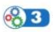
BÁO CÁO SẢN PHẨM HOẠT ĐỘNG 3
Mỗi nhóm học sinh tiến hành lập kế hoạch giả định về vay nợ ngân hàng. Cụ thể như sau:
- Xác định số tiền vay nợ và thời gian vay;
- Xác định ngân hàng cần vay.
Sau đó, báo cáo kết quả kế hoạch giả định về vay nợ ngân hàng của nhóm theo mẫu sau:
1. Tên ngân hàng:
2. Tổng số tiền ngân hàng cho vay một lần:
3. Thời gian cho vay (tính từ ngày nhận được khoản tiền vay trên):
4. Lãi suất cho vay (không thay đổi trong suốt thời hạn hợp đồng):
5. Số tiền phải trả lãi mỗi tháng:
6. Số tiền phải trả nợ gốc mỗi tháng:
7. Tổng số tiền mỗi tháng phải trả cho mỗi ngân hàng:

Slide 19

HƯỚNG DẪN VỀ NHÀ
1
Xem lại các nội dung đã học.
2
Đọc trước bài hàm số.

